Slide 1


C L A S E 1
C L A S E 2
C L A S E 3
MODULACIÓN Y GRILLA ESTRUCT.
ELEMENTOS ESTRUCT.
PRINCIP. Y SECUND.
CAMINIO DE CARGAS
ESFUERZOS
DEFORMACIONES
MATERIAL Y
TECNOLOGÍA
CASA DE FIN DE SEMANA. Gunma, Japón
Ryue Nishizawa. 1997
CASA MIDDELBOE.
Holte, Dinamarca
Jorn Utzon. 1948
ZACK HOUSE.
Los Angeles, USA
Craig Ellwood. 1950
T I T U L O
I N T E G R A N T E S
LAMINA
GRILLA COMPARATIVA ESTRUCTURAL
APELLIDO NOMBRE
LEGAJO
1
APELLIDO NOMBRE
LEGAJO

Slide 2
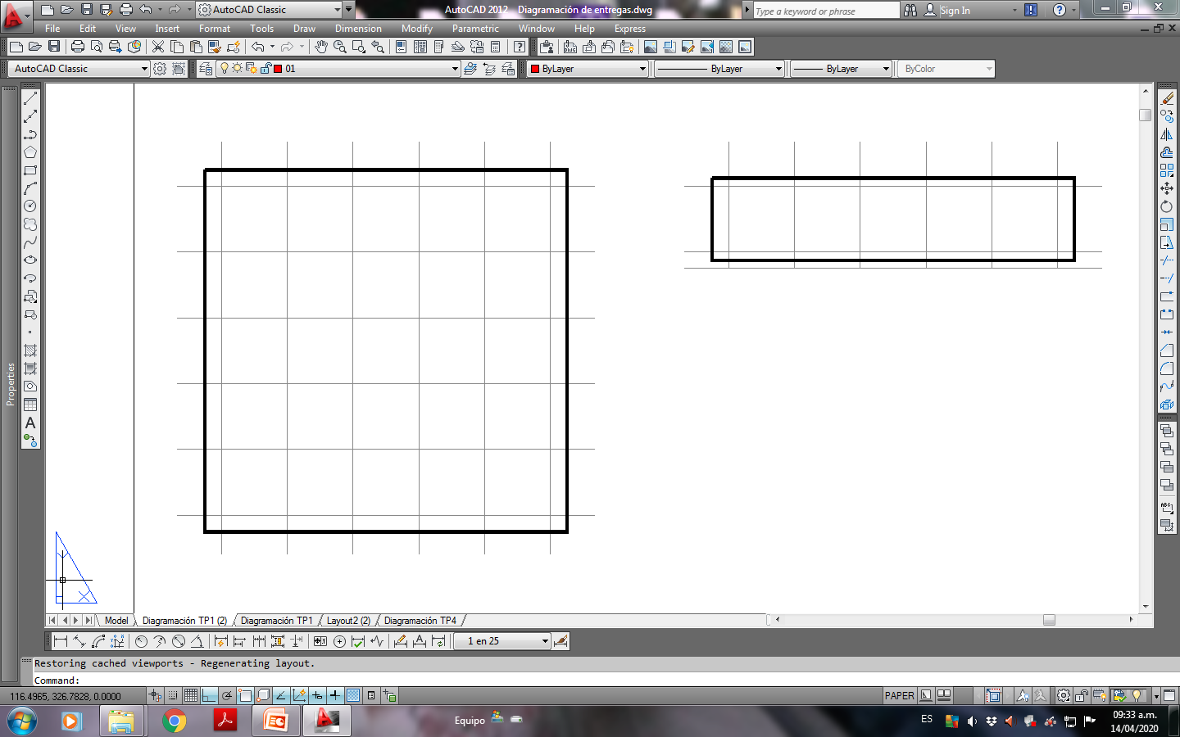
PLANTA
ESQUEMAS
PLANTA DE ARQUITECTURA CON MODULACIÓN Y ESTRUCTURA
- FOTOS DE LA MAQUETA
- GRAFICOS
-ESQUEMAS
-DETALLES
-TEXTOS EXPLICATIVOS
-OTROS
T I T U L O
I N T E G R A N T E S
LAMINA
ANALISIS DE OBRAS - CASA NISHIZAWA
APELLIDO NOMBRE
LEGAJO
2
PLANTA / ESQUEMAS
APELLIDO NOMBRE
LEGAJO

Slide 3
PLANTA
ESQUEMAS
PLANTA DE ESTRUCTURA
- FOTOS DE LA MAQUETA
- GRAFICOS
-ESQUEMAS
-DETALLES
-TEXTOS EXPLICATIVOS
-OTROS
T I T U L O
I N T E G R A N T E S
LAMINA
ANALISIS DE OBRAS - CASA NISHIZAWA
APELLIDO NOMBRE
LEGAJO
3
PLANTA / ESQUEMAS
APELLIDO NOMBRE
LEGAJO

Slide 4
CORTE
ESQUEMAS
CORTE DE ARQUITECTURA CON MODULACIÓN Y ESTRUCTURA
- FOTOS DE LA MAQUETA
- GRAFICOS
-ESQUEMAS
-DETALLES
-TEXTOS EXPLICATIVOS
-OTROS
CAMINIO DE CARGAS
CORTE DE ESTRUCTURA CON CAMINO DE CARGAS
ESFUERZOS Y DEFORMACIONES
CORTE DE ESTRUCTURA CON ESFUERZOS Y DEFORMACIONES
T I T U L O
I N T E G R A N T E S
LAMINA
ANALISIS DE OBRAS - CASA NISHIZAWA
APELLIDO NOMBRE
LEGAJO
4
CAMINO DE CARGAS / ESFUERZOS / DEFORMACIONES
APELLIDO NOMBRE
LEGAJO

Slide 5
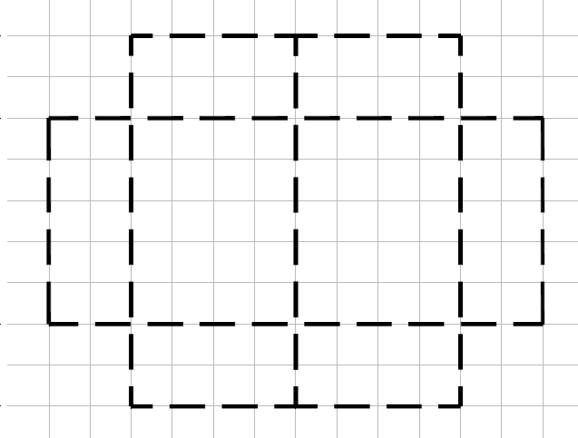
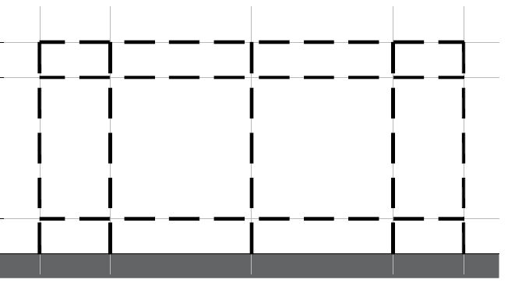

PLANTA
ESQUEMAS
CORTE LONGITUDIANL
T I T U L O
I N T E G R A N T E S
LAMINA
PROPUESTA ESTRUCTURAL PARA UN STAND FERIAL
APELLIDO NOMBRE
LEGAJO
5
PLANTA DE CUBIERTA , CORTE LONGITUDINAL Y ESQUEMAS
APELLIDO NOMBRE
LEGAJO

Slide 6
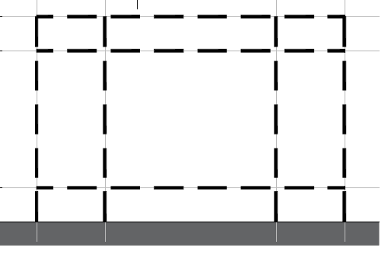
PLANTA
ESQUEMAS
CORTE TRANSVERSAL
T I T U L O
I N T E G R A N T E S
LAMINA
PROPUESTA ESTRUCTURAL PARA UN STAND FERIAL
APELLIDO NOMBRE
LEGAJO
6
PLANTA , CORTE TRANSVERSAL Y ESQUEMAS
APELLIDO NOMBRE
LEGAJO

Slide 7
CAMINO DE CARGAS
CORTE LONGITUDINAL CORTE TRANSVERSAL
ESFUERZOS Y DEFORMACIONES
CORTE LONGITUDINAL CORTE TRANSVERSAL
T I T U L O
I N T E G R A N T E S
LAMINA
PROPUESTA ESTRUCTURAL PARA UN STAND FERIAL
APELLIDO NOMBRE
LEGAJO
7
CAMINO DE CARGAS / ESFUERZOS / DEFORMACIONES
APELLIDO NOMBRE
LEGAJO

